Slide 1
-실험 환경 및 목적
NXP GoldBox를 송신기(sender)로, Intel i210 NIC를 수신기(receiver)로 사용하여 iperf3 UDP 트래픽 전송 실험을 수행.
중간에 Microchip EVB-LAN9662 스위치를 넣어, 스위치에서 CBS(Credit-Based Shaper) 등 TSN 기능 적용 시 성능 변화를 측정.
iperf3 -c 169.254.59.170 -u -p 5202 -b 10M
iperf3 -s
NXP GLB end0
(linux)
Microchip EVB-LAN9662
intel i210
enp2s0
(linux)
port 1
port 2
169.254.59.200
169.254.59.170

Slide 2
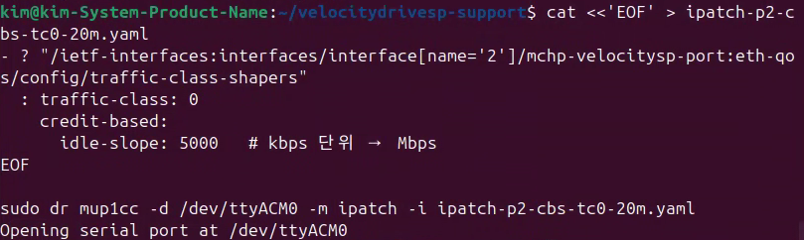
microchip EVB-LAN9662
마이크로칩 보드에서
CBS (Credit-Based Shaper)
나가는 포트(egress port)에서의 제한 5Mbps 설정.
$ cat <<'EOF' > ipatch-p2-cbs-tc0-5m.yaml
- ? "/ietf-interfaces:interfaces/interface[name='2']/mchp-velocitysp-port:eth-qos/config/traffic-class-shapers"
: traffic-class: 0
credit-based:
idle-slope: 5000 # kbps 단위 → 5Mbps
EOF
$ sudo dr mup1cc -d /dev/ttyACM0 -m ipatch -i ipatch-p2-cbs-tc0-5m.yaml

Slide 3
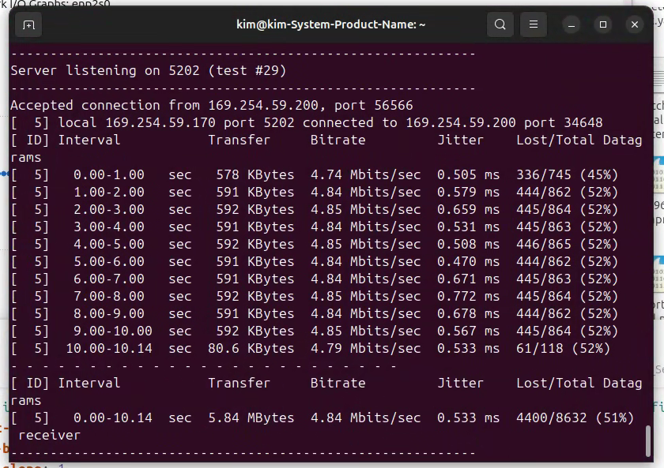
리눅스 컴퓨터를
iperf 서버로 사용
(receiver)
iperf3 -s
intel i210
enp2s0
(linux)
169.254.59.170
CBS 설정으로 5Mbps 제한이 걸려 나온 그림.

Slide 4
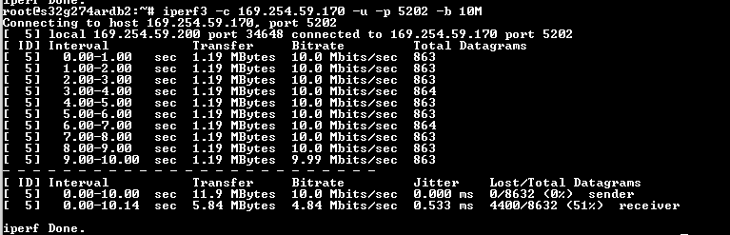
NXP GLB end0
(linux)
169.254.59.200
iperf3 -c 169.254.59.170 -u -p 5202 -b 10M
NXP 골드박스 end0 인터페이스를 iperf 클라이언트로 사용.
트래픽을 10Mbps로 리눅스 컴퓨터로 보냄.
CBS 설정이 5Mbps로 되어있기 때문에 절반 로스 발생.

Slide 5
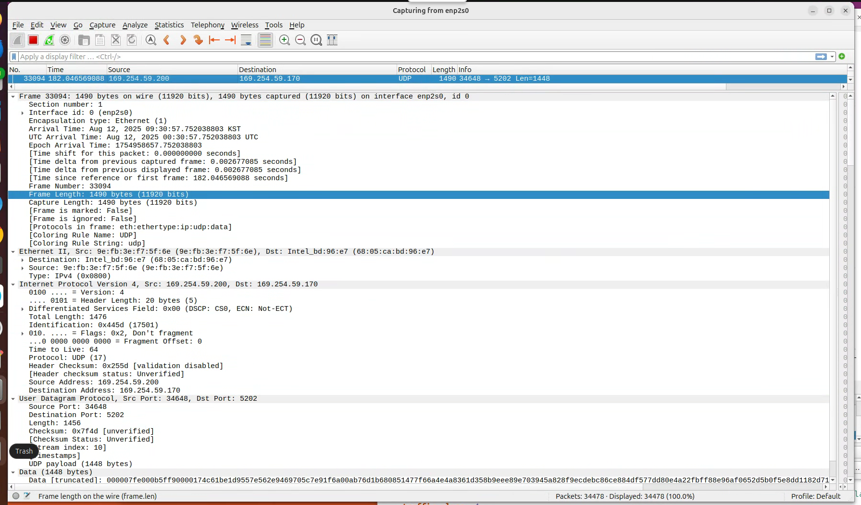
iperf 패킷 사이즈 1490바이트

Slide 6
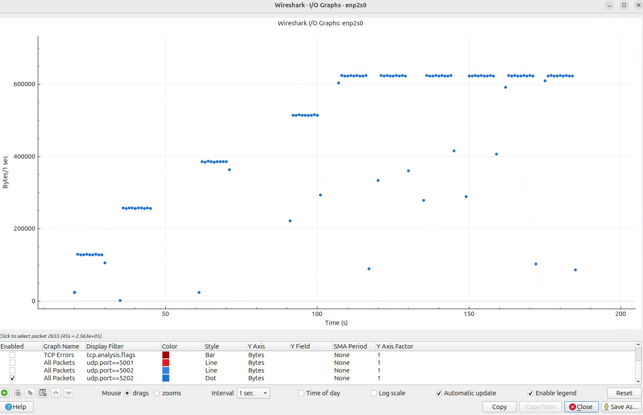
600,000 B/s×8=4,800,000 bps
4.8 Mbps
4 Mbps
3 Mbps
2 Mbps
CBS 5Mbps 설정후 iperf 트래픽 1~10Mbps 까지
10번 발생 실험 그래프.
1 Mbps

Slide 7
$ cat <<'EOF' > ipatch-p2-cbs-tc0-3_5m.yaml
- ? "/ietf-interfaces:interfaces/interface[name='2']/mchp-velocitysp-port:eth-qos/config/traffic-class-shapers"
: traffic-class: 0
credit-based:
idle-slope: 3500
EOF
$ sudo dr mup1cc -d /dev/ttyACM0 -m ipatch -i ipatch-p2-cbs-tc0-3_5m.yaml
$ cat <<'EOF' > ipatch-p2-cbs-tc0-8m.yaml
- ? "/ietf-interfaces:interfaces/interface[name='2']/mchp-velocitysp-port:eth-qos/config/traffic-class-shapers"
: traffic-class: 0
credit-based:
idle-slope: 8000
EOF
$ sudo dr mup1cc -d /dev/ttyACM0 -m ipatch -i ipatch-p2-cbs-tc0-8m.yaml
$ cat <<'EOF' > ipatch-p2-cbs-tc0-20m.yaml
- ? "/ietf-interfaces:interfaces/interface[name='2']/mchp-velocitysp-port:eth-qos/config/traffic-class-shapers"
: traffic-class: 0
credit-based:
idle-slope: 20000
EOF
$ sudo dr mup1cc -d /dev/ttyACM0 -m ipatch -i ipatch-p2-cbs-tc0-20m.yaml
cat <<'EOF' > ipatch-p2-cbs-tc0-80m.yaml
- ? "/ietf-interfaces:interfaces/interface[name='2']/mchp-velocitysp-port:eth-qos/config/traffic-class-shapers"
: traffic-class: 0
credit-based:
idle-slope: 80000
EOF
sudo dr mup1cc -d /dev/ttyACM0 -m ipatch -i ipatch-p2-cbs-tc0-80m.yaml
마이크로칩 보드
CBS 설정값
# HD (3.5 Mbps 기준)
# FHD (8 Mbps 기준)
# 4K (20 Mbps 기준)
# 8K (80 Mbps 기준)

Slide 8
# HD (3.5 Mbps 기준)
for b in 2.8 3.15 3.5 3.85 4.2; do
echo "=== HD -b ${b}M ==="
iperf3 -c 169.254.59.170 -u -p 5202 -b ${b}M
done
# FHD (8 Mbps 기준)
for b in 6.4 7.2 8.0 8.8 9.6; do
echo "=== FHD -b ${b}M ==="
iperf3 -c 169.254.59.170 -u -p 5202 -b ${b}M
done
# 4K (20 Mbps 기준)
for b in 16.0 18.0 20.0 22.0 24.0; do
echo "=== 4K -b ${b}M ==="
iperf3 -c 169.254.59.170 -u -p 5202 -b ${b}M
done
# 8K (80 Mbps 기준)
for b in 64.0 72.0 80.0 88.0 96.0; do
echo "=== 8K -b ${b}M ==="
iperf3 -c 169.254.59.170 -u -p 5202 -b ${b}M
done
802.1Qav CBS 실험 스크립트
영상 비트레이트 기준
0.8× / 0.9× / 1.0× / 1.1× / 1.2× 로 전송
iperf 전송스크립트
자동화 for 문으로 5개
10초간 5202포트로 전송

Slide 9
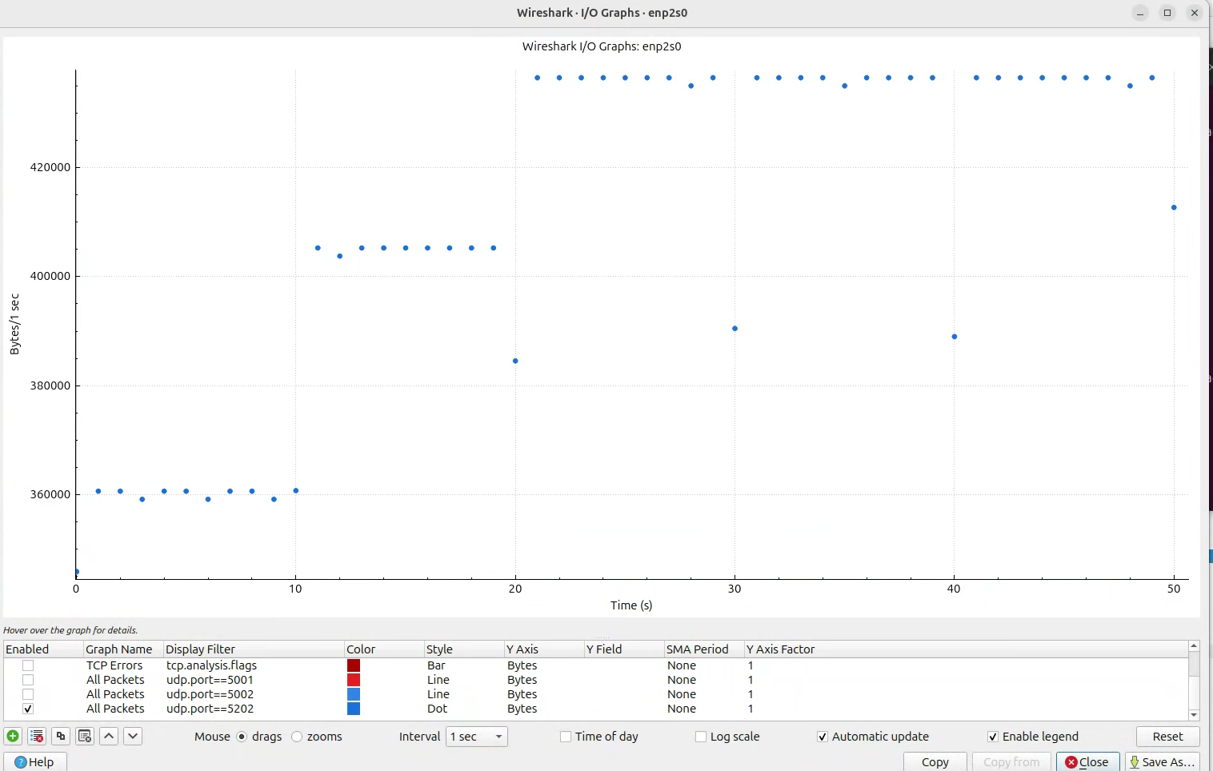
# HD (3.5 Mbps 기준)
3.15 Mbps
3.5Mbps 720P HD 해상도 영상 기준 비트레이트 제한으로 CBS 설정후 0.8× / 0.9× / 1.0× / 1.1× / 1.2×
2.80 / 3.15 / 3.50 / 3.85 / 4.20 Mbps로 전송
2.8 Mbps

Slide 10
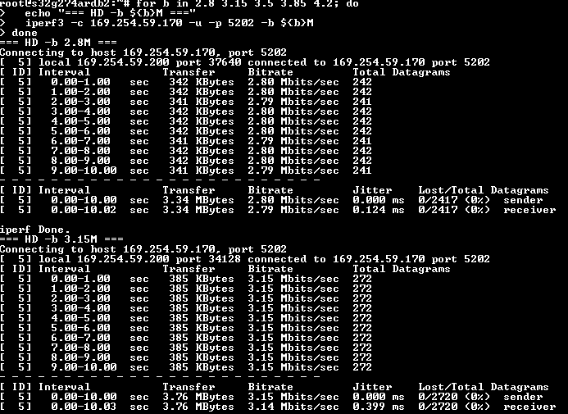
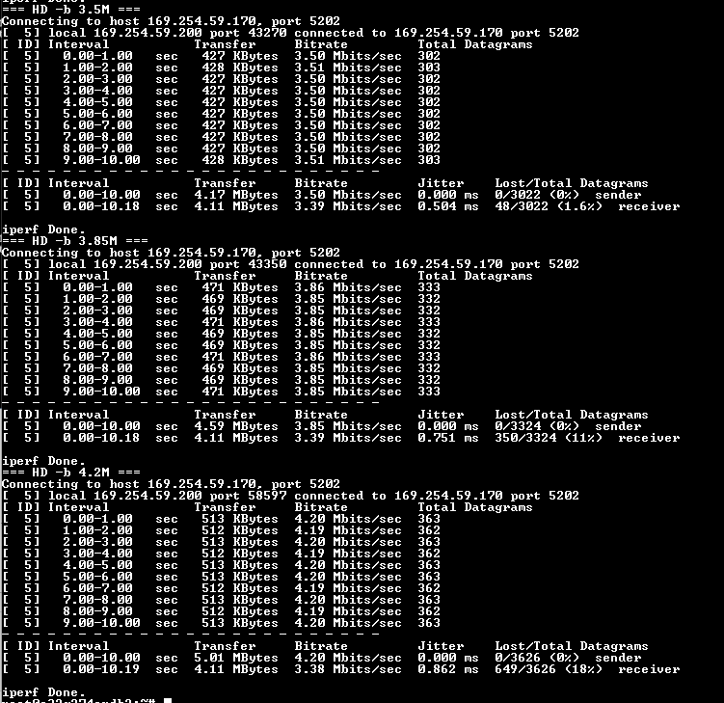
CBS 설정값 100% 이상 트래픽 발생시 로스 발생

Slide 11
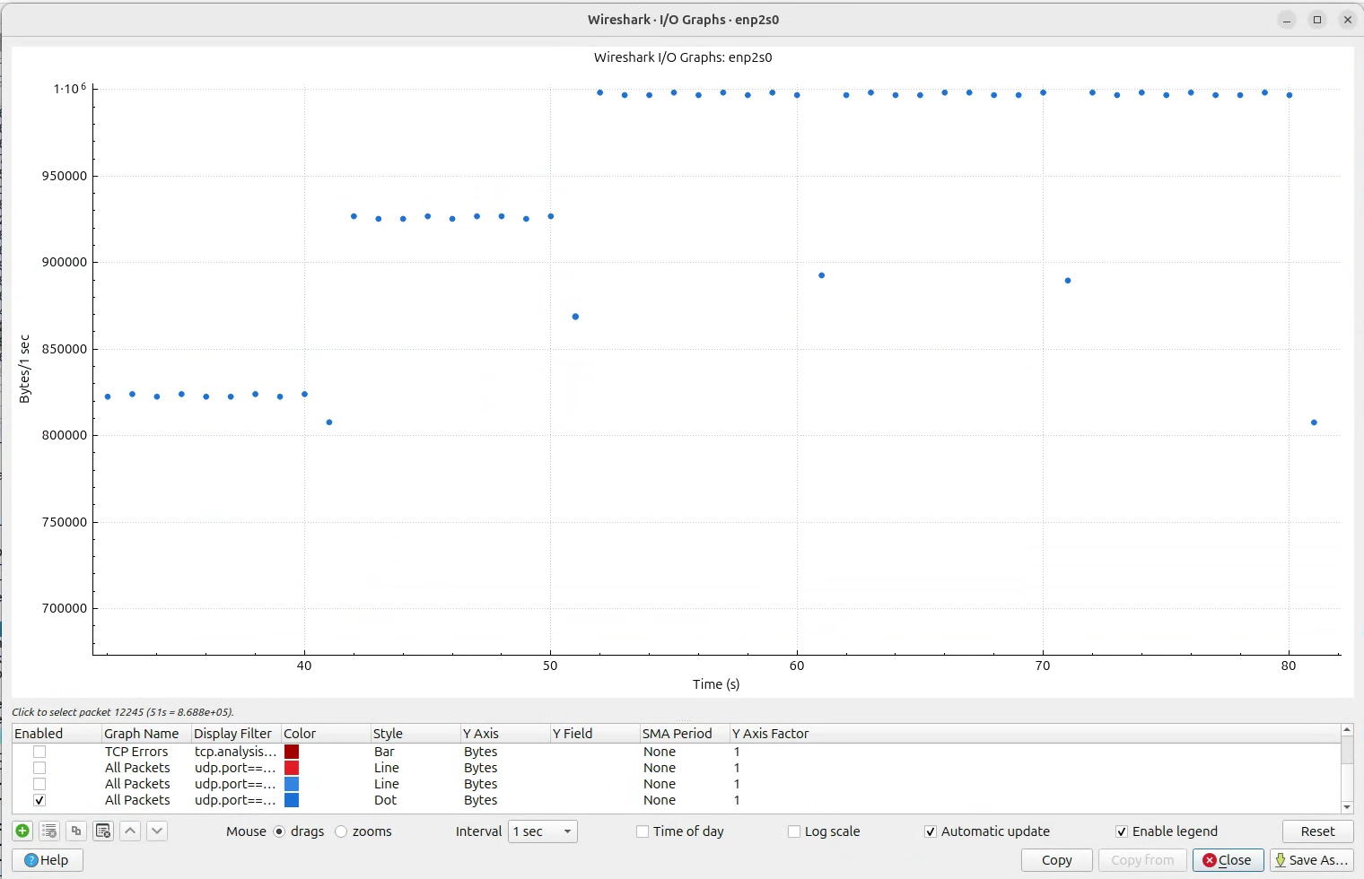
# FHD (8 Mbps 기준)
7.2 Mbps
6.4 Mbps

Slide 12
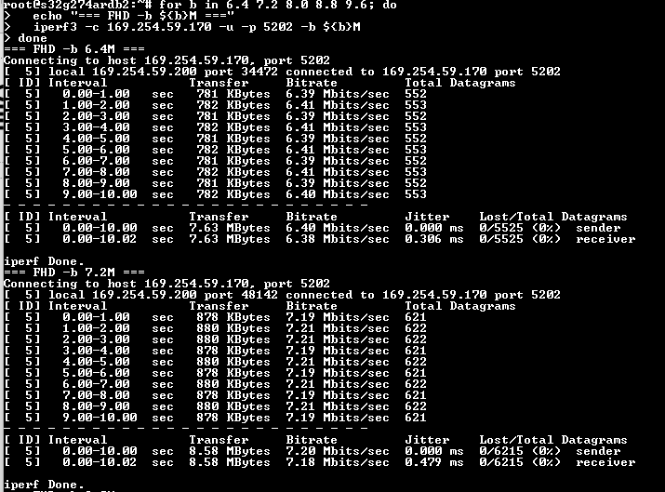
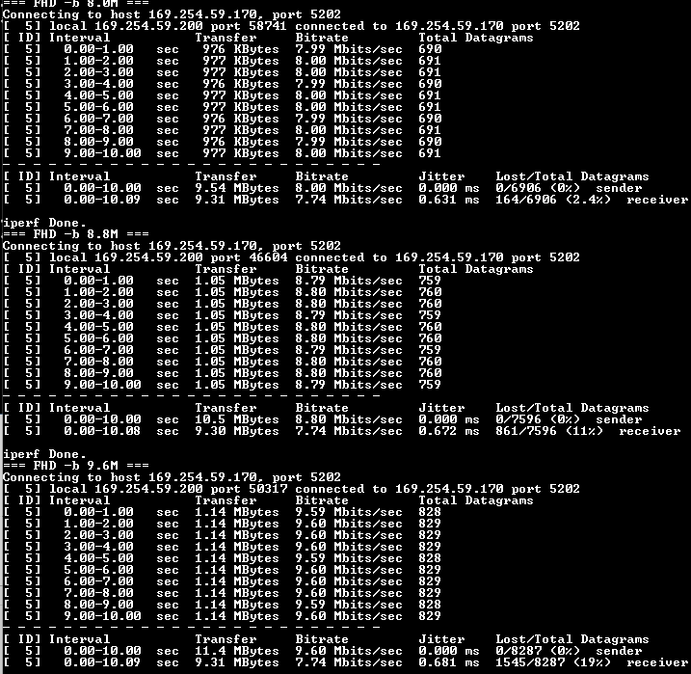
CBS 설정값 100% 이상 트래픽 발생시 로스 발생

Slide 13
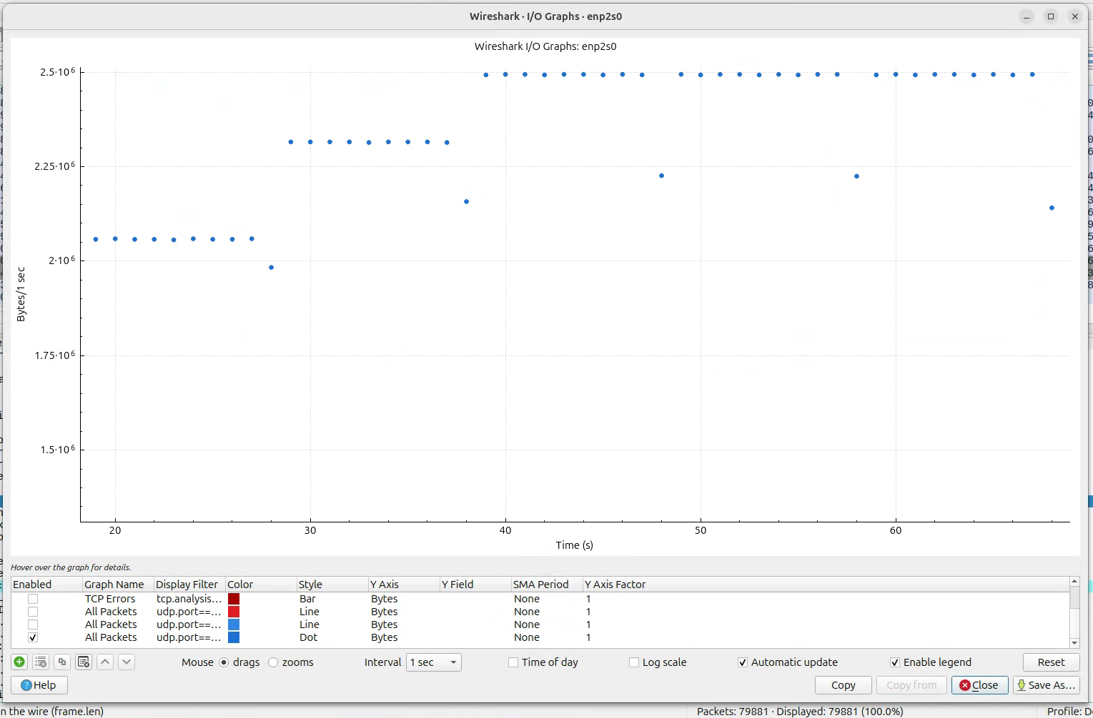
# 4K (20 Mbps 기준)
18 Mbps
16 Mbps

Slide 14
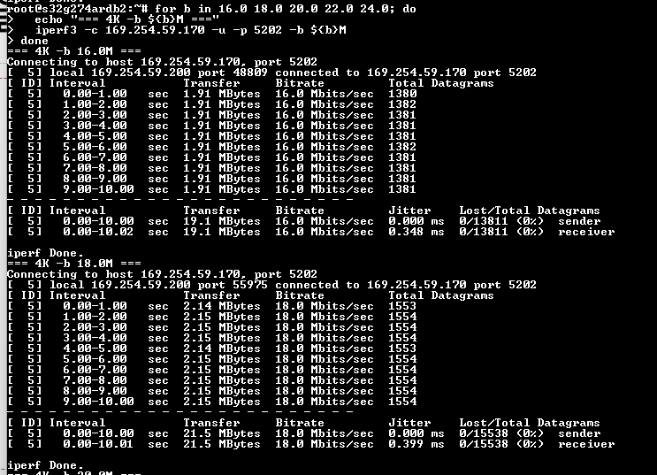
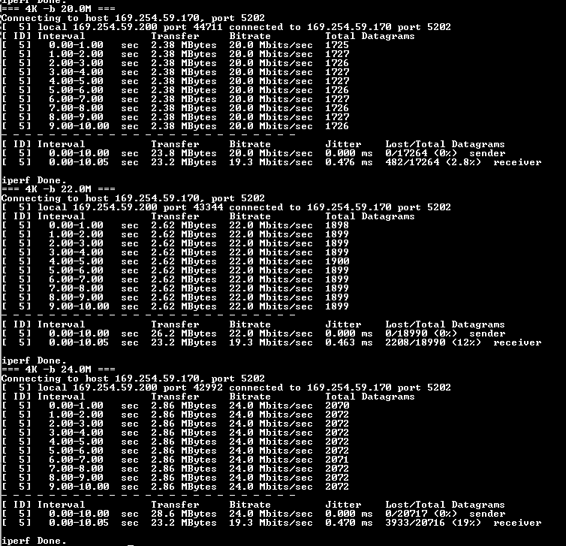
CBS 설정값 100% 이상 트래픽 발생시 로스 발생

Slide 15
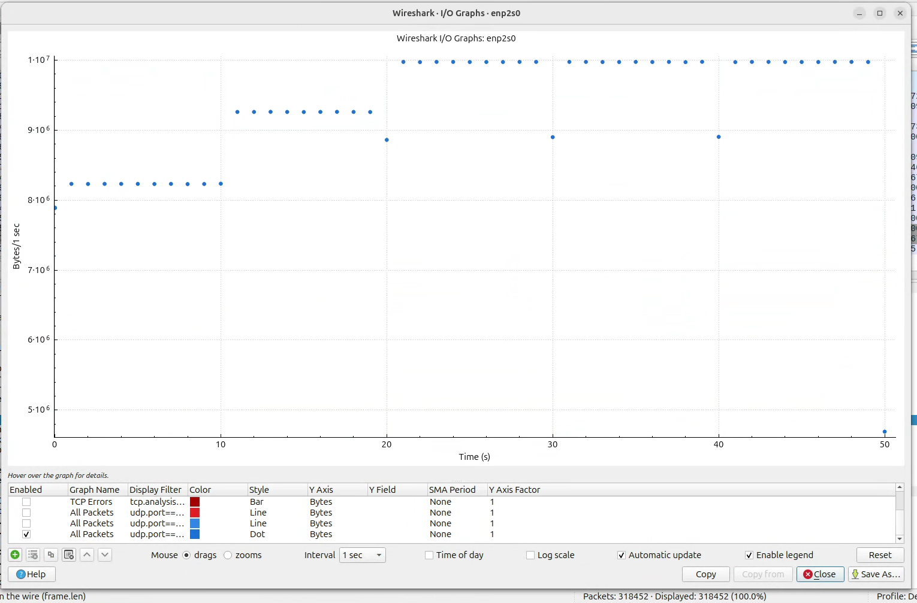
# 8K (80 Mbps 기준)
72Mbps
64Mbps

Slide 16
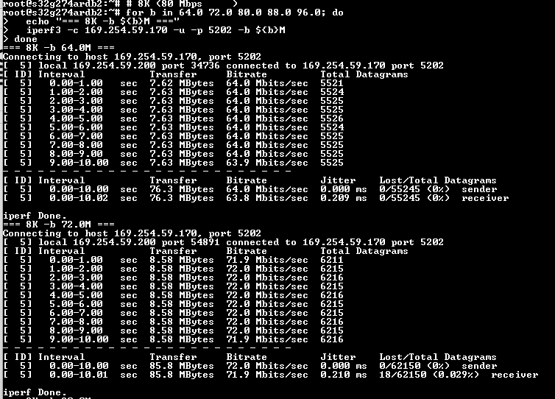
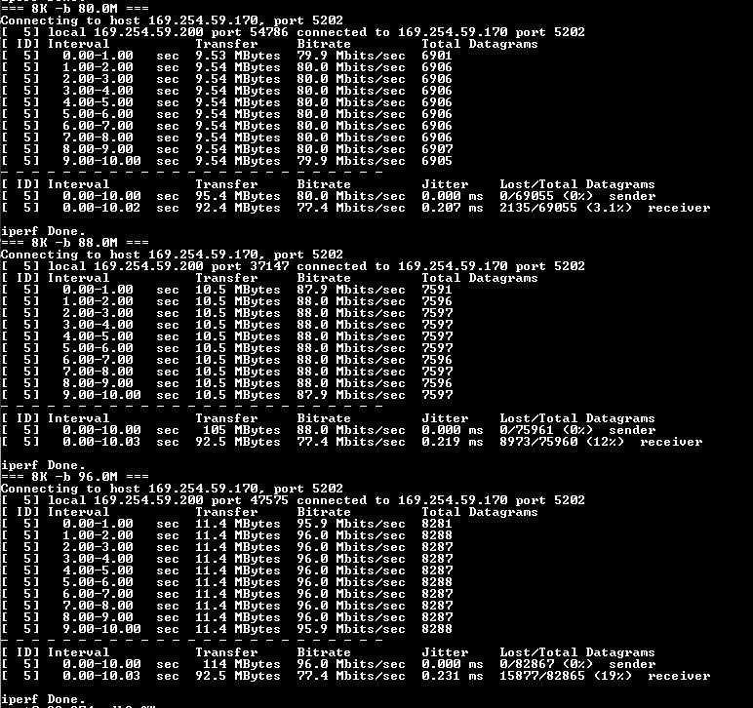
CBS 설정값 100% 이상 트래픽 발생시 로스 발생

Slide 17
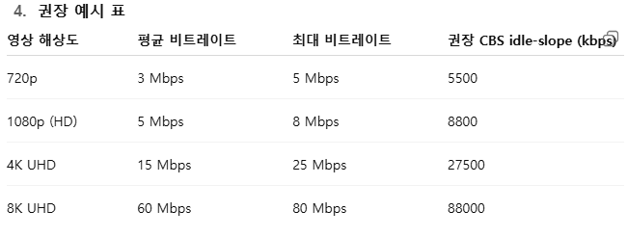
결론
CBS(Credit-Based Shaper) idle-slope 값은 영상 스트림의 최대 비트레이트를 기준으로 설정해야 함.
마진 포함 idle-slope = 최대 비트레이트 × 1.1 × 1000(kbps)
이렇게 하면 영상 품질 유지하면서도, 다른 트래픽 클래스 보호 가능.

